Slide 1
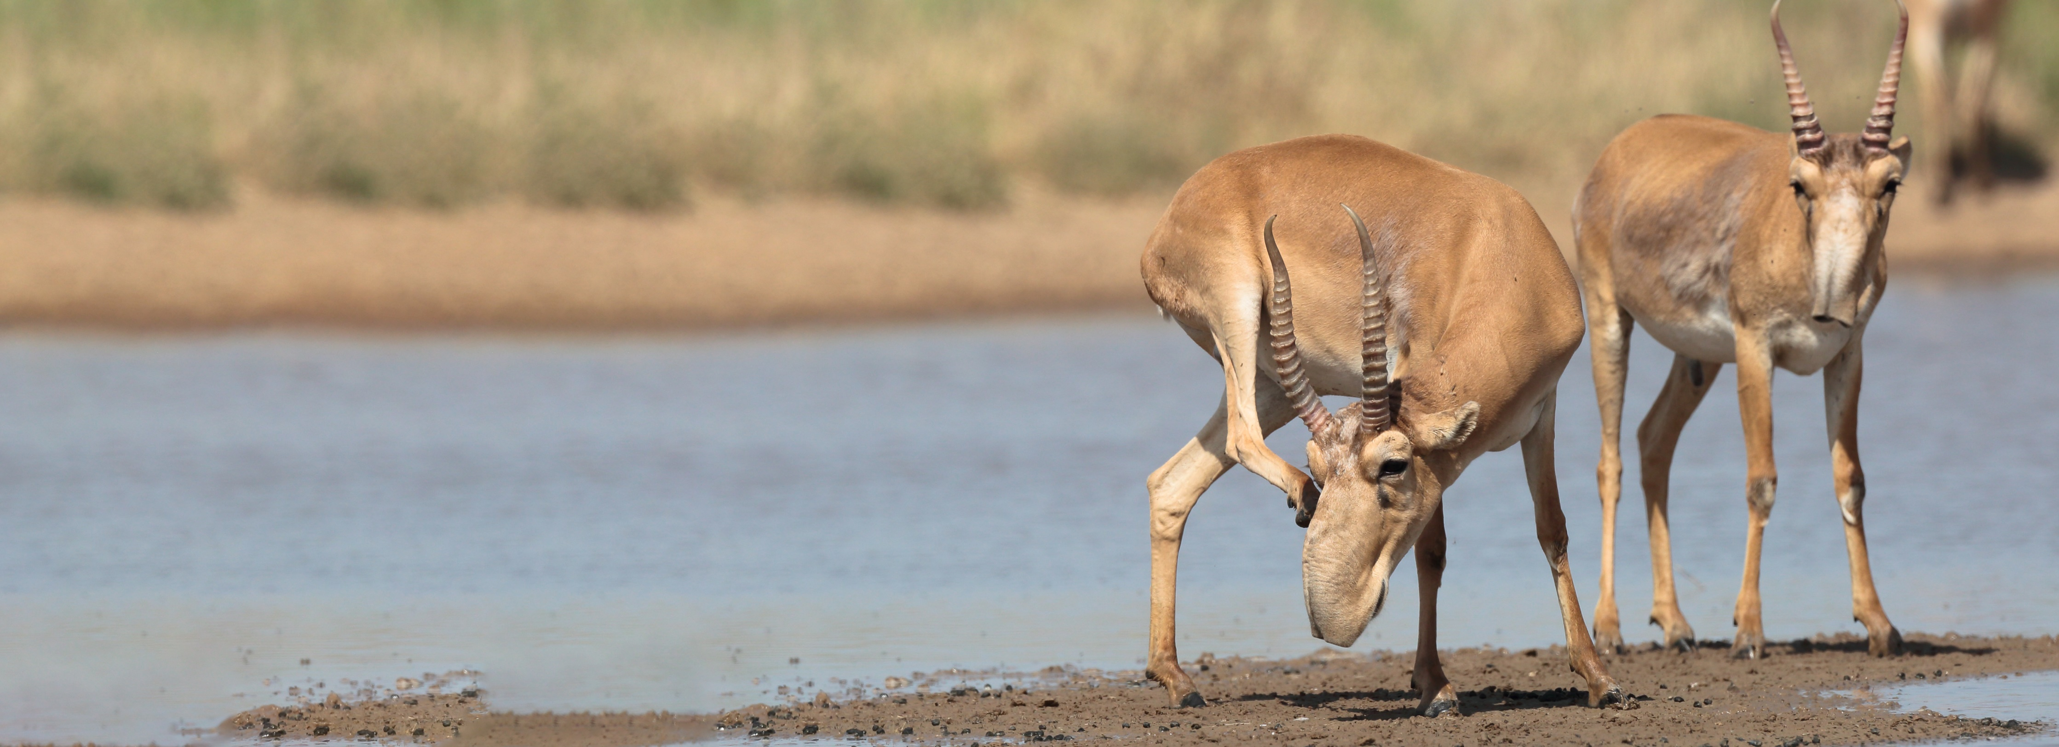


Convention on Migratory Species
The Fourth Meeting of Signatories to the Saiga MOU
28-29 September 2021, Russian Federation, online meeting
Agenda item 8: DRAFT MEDIUM TERM INTERNATIONAL WORK PROGRAMME FOR THE SAIGA ANTELOPE (MTIWP) 2021-2025
ПРОЕКТ СРЕДНЕСРОЧНОЙ МЕЖДУНАРОДНОЙ РАБОЧЕЙ ПРОГРАММЫ ПО САЙГАКУ (MTIWP) 2021-2025

Slide 2
Background (Справочная информация)
The draft MTIWP was developed at the CMS-CITES Technical Workshop in April 2019 involving all four Signatory States to the MOU with extant saiga populations, experts and China
Проект MTIWP был разработан на техническом семинаре CMS-CITES в апреле 2019 года с участием всех четырех государств, подписавших Меморандум о взаимопонимании и имеющих сохранившиеся популяции сайгака, экспертов и Китая.
The Signatories to the Saiga MOU had another opportunity in July 2021 to make changes to the draft
Стороны, подписавшие Меморандум о взаимопонимании по сайгаку, имели еще одну возможность в июле 2021 года внести изменения в проект
Given the extensive consultations of the draft that already occured, at this meeting the Secretariat does not envisage an extensive revision of the MTIWP, but welcomes adjustments to the document to reflect the current situation.
Учитывая обстоятельные консультации по проекту, которые уже состоялись, на данном заседании Секретариат не предполагает масштабного пересмотра MTIWP, но приветствует внесение корректировок в документ для отражения текущей ситуации.

Slide 3
Structure of the document (Cтруктура документа)
The measures described in the MTIWP are subdivided into 15 sections or topics divided into two categories:
Мероприятия, описанные в MTIWP, подразделяются на 15 разделов или тем и две категории:
Range –wide measures (relevant to all saiga populations) cover topics such as:
Implementation, Anti-poaching, Awareness etc.
Мероприятия в масштабах всего ареала (для всех популяций сайгака) включают 10 тем:
"Реализация", Борьба с браконьерством", "Осведомленность" и др.
Population-specific measures additionally describe specific measures for each of the 5 saiga populations
Меры для конкретных популяций дополнительно описывают меры для каждой из 5 популяций сайгака

Slide 4
Recommended procedure for suggesting amendments (Pекомендации по внесению поправок)
There are only 8 minutes per Section of the MTIWP (2 hours for discussing the entire MTIWP)
На каждый раздел MTIWP отводится всего 8 минут (2 часа на обсуждение всей MTIWP).
Please keep in mind that time is very limited and try to make only those suggestions that reflect recent changes (since 2019)
Пожалуйста, помните, что время очень ограничено, и постарайтесь вносить только те предложения, которые отражают последние изменения (с 2019 года)
Please indicate where the change should take place (number of measure in the draft work programme, the relevant section)
Пожалуйста, укажите, где должно произойти изменение (номер меры в проекте рабочей программы, соответствующий раздел)
Notes:
IOSEA Marine Turtle MOU
Sub regional meetings of the Marine Turtle Task Forces are instrumental in the implementation of the MOU.
Two of the 4 MTTFs met in 2017 and 2018. The report for the NIO is available online
CITES Secretariat in close cooperation with CMS IOSEA secretariat and Advisory Committee compiled and analyzed data on legal and illegal trade international and domestic trade in marine turtles. The process was supported by implementing agencies, such as TRAFFIC and WWF with the financial support from Australia via CMS. The preliminary report is available online
Final report should be available on November 23rd 2018.
Dugong MOU – IKI project
Continuing to revise IKI project based on feedback.
Don’t anticipate any major revisions.
Hope to have submitted to BMU for final approval before the end of this year.

Slide 5
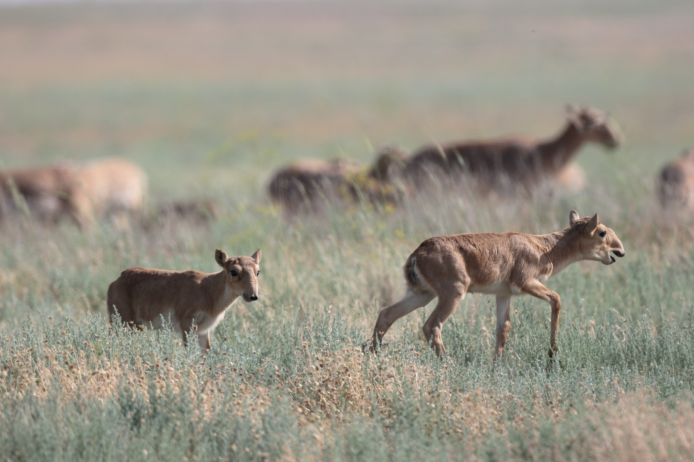
Recommended procedure for suggesting amendments (Pекомендации по внесению поправок)
Please focus your intervention on the concrete language proposals to amend an activity/section.
Пожалуйста, сосредоточьте свое выступление на конкретных формулировках предложений по изменению деятельности/раздела.
Please write the sentence you suggest in the chat after you have been given the floor to make your suggestion
Пожалуйста, напишите в чате фразу, которую вы предлагаете, после того, как вам будет предоставлено слово для высказывания своего предложения

Slide 6
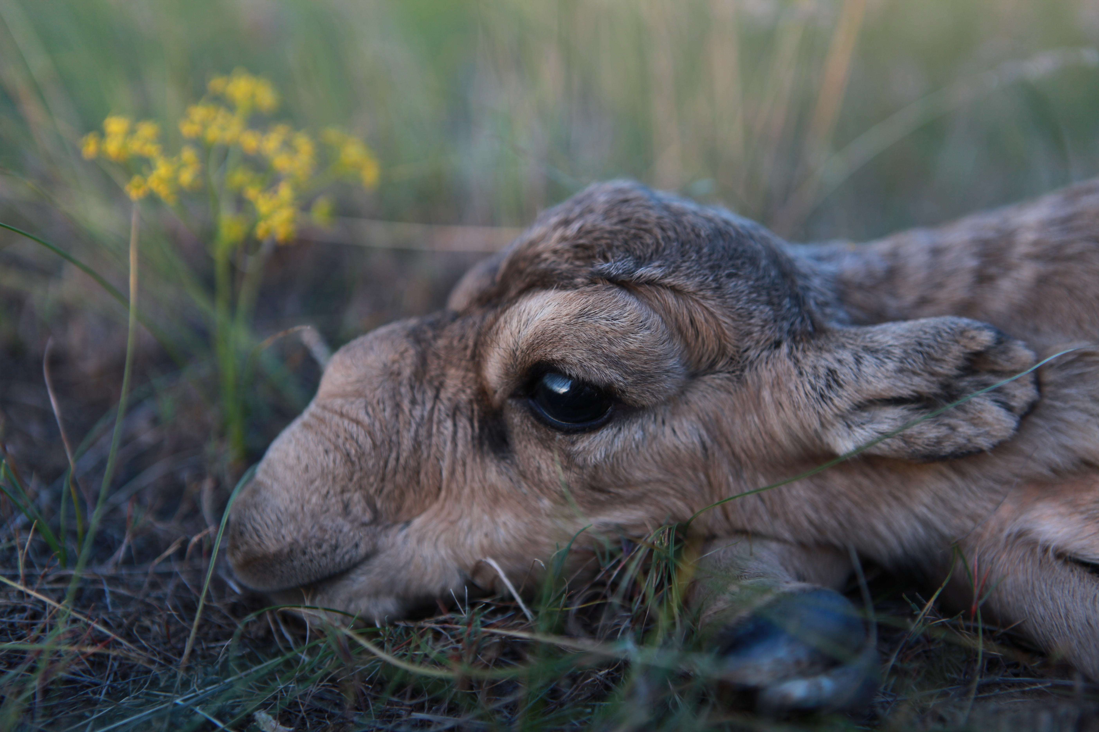
THANK YOU
Спасибо Rahmat Баярлалаа Рақмет
Insert Image

